Slide 1
Informační systémy pro pedagogy
6. Databáze

Slide 2
Proč použít přímo databázi
Přesnější vyhledávání
Tezaurus – sjednocení terminologie, hierarchická struktura

Slide 3
ERIC
ERIC = Educational Resources Information Center
http://eric.ed.gov
Volně přístupná databáze
Bibliografické záznamy, některé fulltexty volně dostupné

Slide 4
ERIC

Slide 5
ERIC
Plný text článku dostupný přímo
Plný text je přístupný přes vydavatele, pokud jsme v síti UK, může se nám otevřít přímo, pro zjištění skutečné dostupnosti můžeme také využít službu UKAŽ

Slide 6
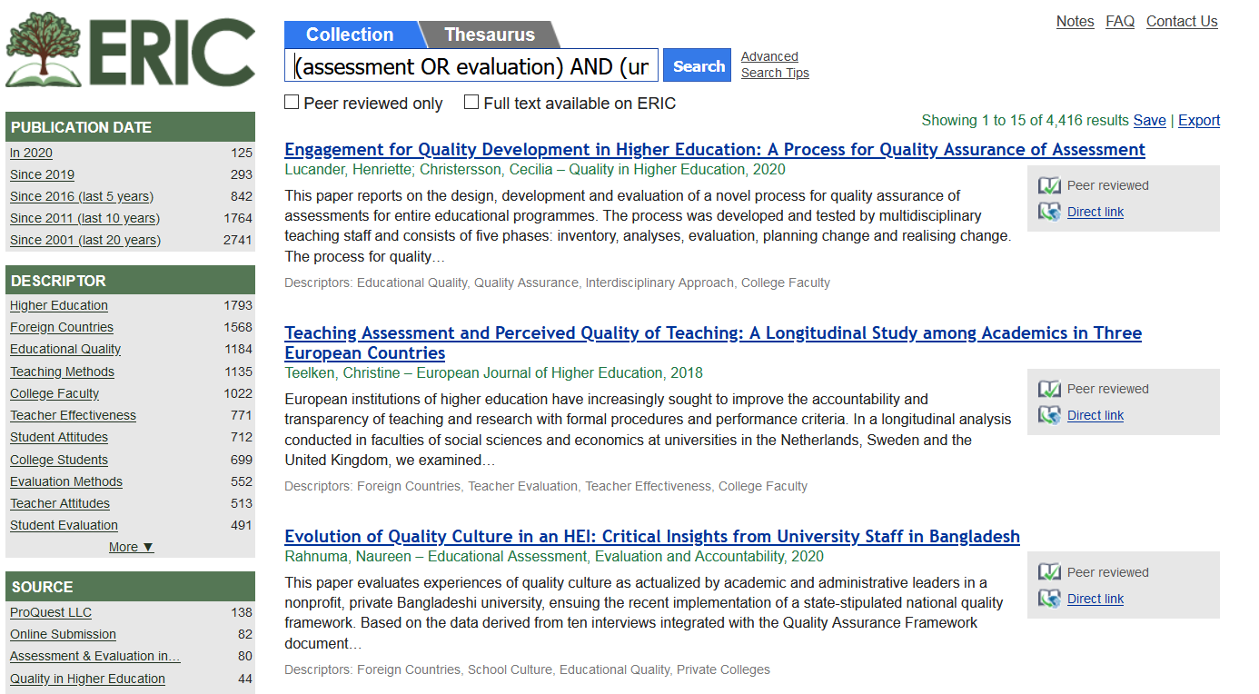
ERIC – použití operátorů
Můžeme použít operátory OR (alespoň jedno ze slov) nebo AND (všechna slova).
Slova spojená OR musí být v závorce.

Slide 7
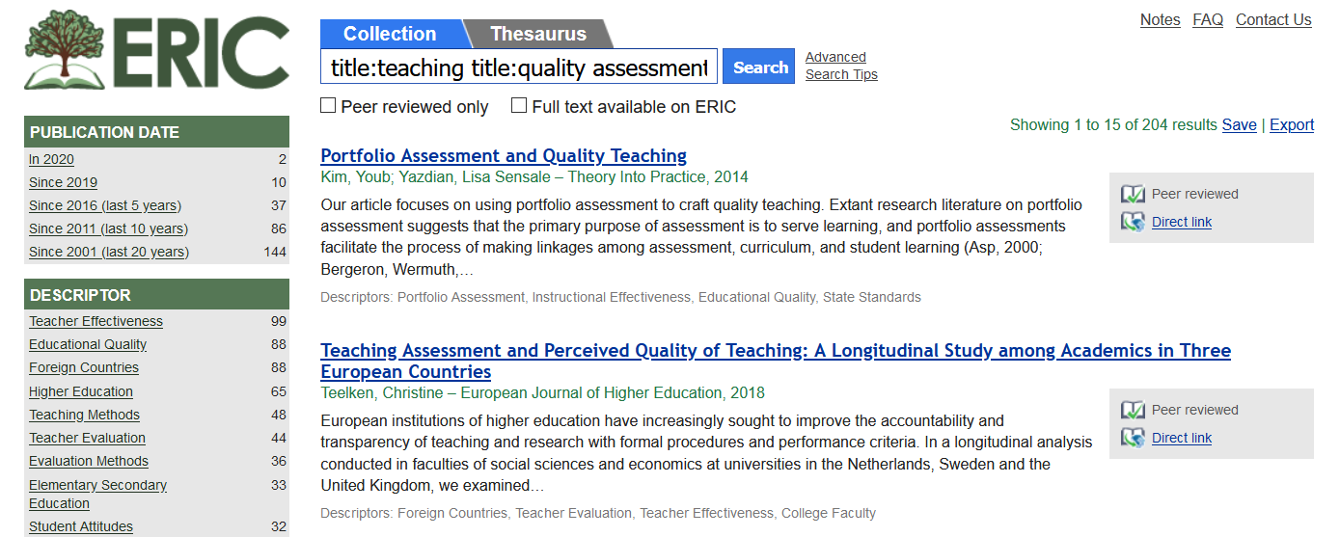
ERIC – vyhledávání v názvu
Jetliže před klíčovými slovy použijeme title:, systém vyhledá články s daným slovem/frází v názvu.
V případě více slov, která nemusí být těsně vedle sebe zopakujeme title: před každým z nich.

Slide 8
ERIC – další užitečná pole
author:biljsma
pubyear:2019
nelze zadat rozmezí

Slide 9
ERIC – stručný záznam článku
Název článku
Autoři
Název časopisu a rok vydání

Slide 10
ERIC – detailní záznam článku
Název zdrojového časopisu
Ročník (v), číslo (n), stránky (p), rok vydání
Údaje důležité pro vytvoření citace

Slide 11
ERIC - fulltext
Název zdrojového časopisu
Ročník (Vol.), číslo (No.), rok vydání
Název článku
Autoři
Údaje důležité pro vytvoření citace
Celý článek - https://files.eric.ed.gov/fulltext/EJ1265379.pdf

Slide 12
ERIC Thesaurus
Pro vyhledávání výběrem z tezauru můžeme použít vždy jen jeden deskriptor

Slide 13
Academic Search Ultimate
Multidisciplinární databáze doplněná o plné texty
Databáze firmy EBSCO - vyhledávání podobné jako UKAŽ

Slide 14
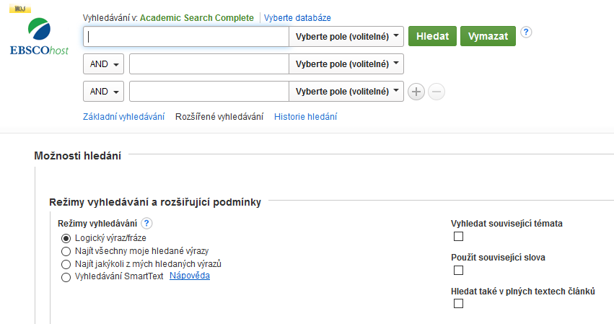
Academic Search Ultimate

Slide 15
Academic Search Ultimate

Slide 16
Zdroje dat o vzdělávání
Statistiky, dotazníková a jiná šetření
Český sociálně vědní datový archiv
Výzkumy mládeže, středoškoláků, vysokoškoláků
Pro registrované uživatele možnost přístupu k primárním datům
Český statistický úřad - vzdělávání
Eurostat – Education and training
OECD iLibrary - Education

